Slide 1


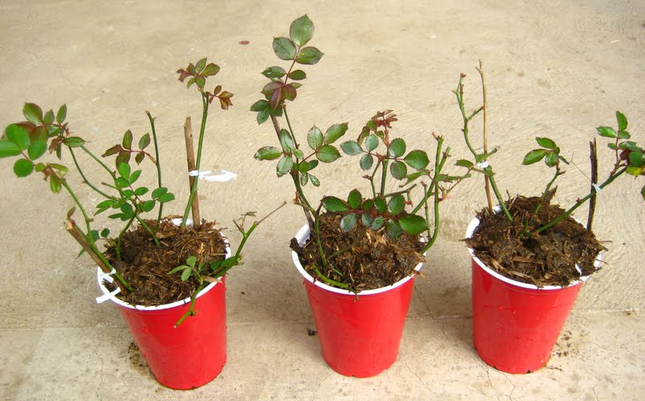
Làm thế nào để một đoạn cành của cây mẹ có thể phát triển thành cây con?
GIÂM CÀNH

Slide 2
BÀI 4. NHÂN GIỐNG CÂY TRỒNG BẰNG PHƯƠNG PHÁP GIÂM CÀNH
Khái niệm giâm cành
Quy trình nhân giống cây trồng bằng phương pháp giâm cành
2.1. Quy trình chung
2.2. Thực hành nhân giống cây rau muống bằng phương pháp giâm cành
Tiết 1
Tiết 2

Slide 3

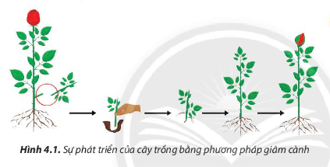
BÀI 4. NHÂN GIỐNG CÂY TRỒNG BẰNG PHƯƠNG PHÁP GIÂM CÀNH
Khái niệm giâm cành
Thế nào là giâm cành?

 Quan sát hình 4.1 và cho biết bộ phận nào của cây được sử dụng làm nguyên liệu nhân giống?
Giâm cành là phương pháp nhân giống vô tính, được thực hiện bằng cách sử dụng một đoạn cành từ cây mẹ và trồng vào giá thể.

Slide 4
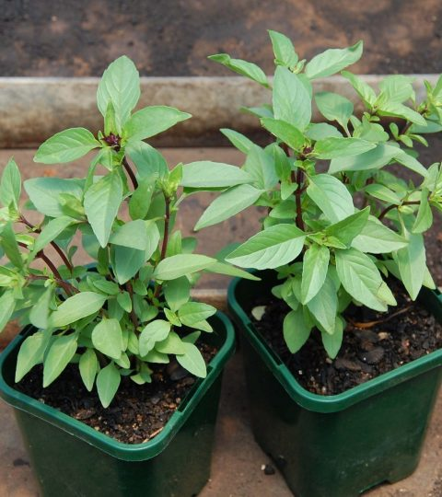
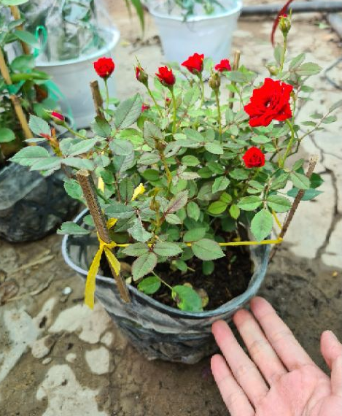
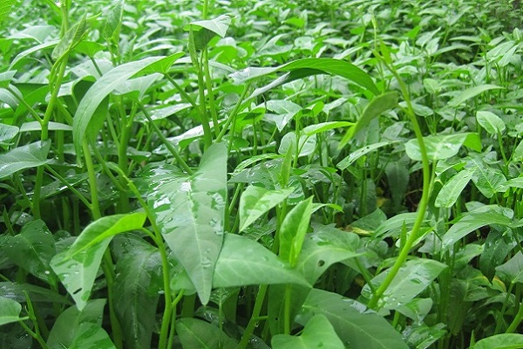
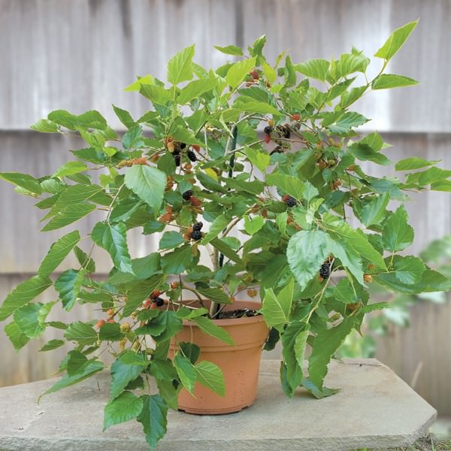
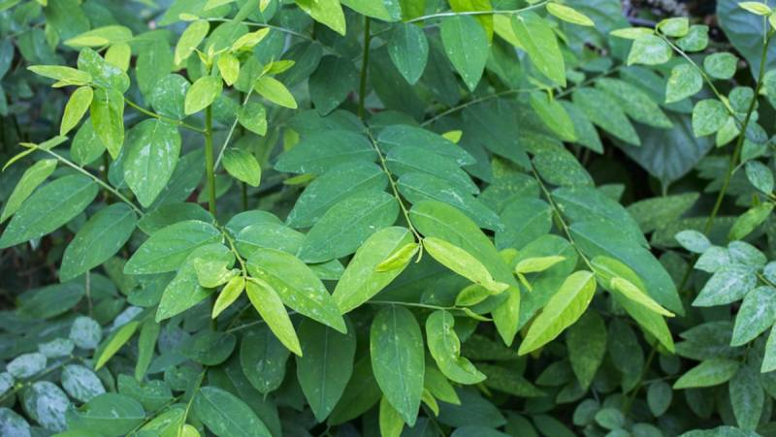
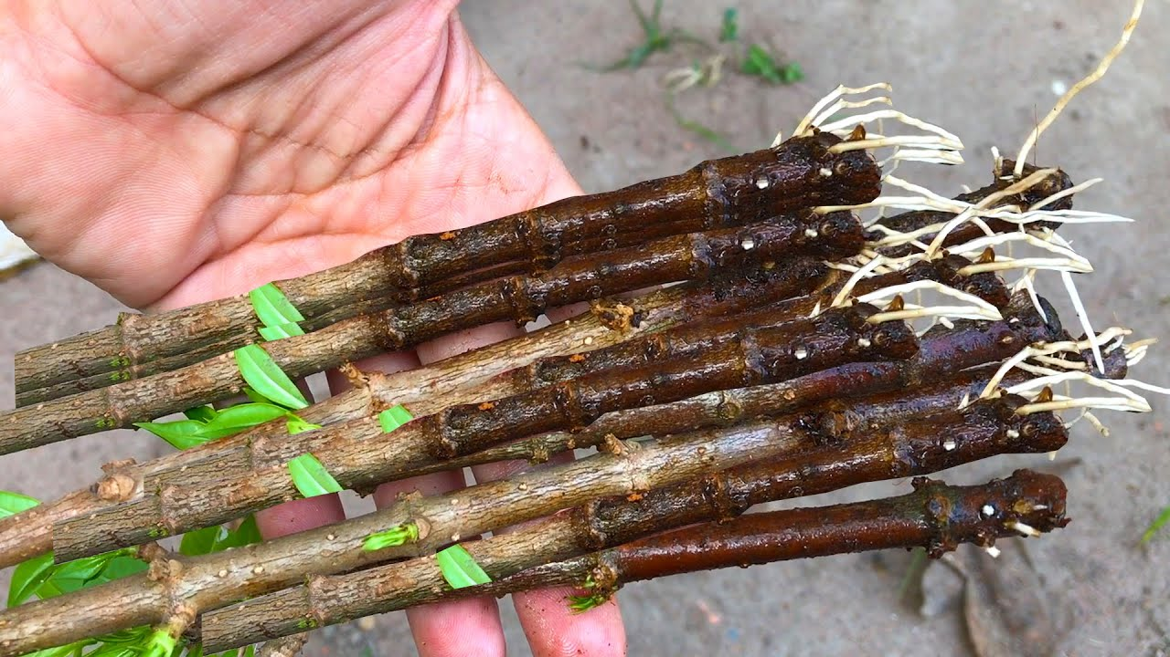
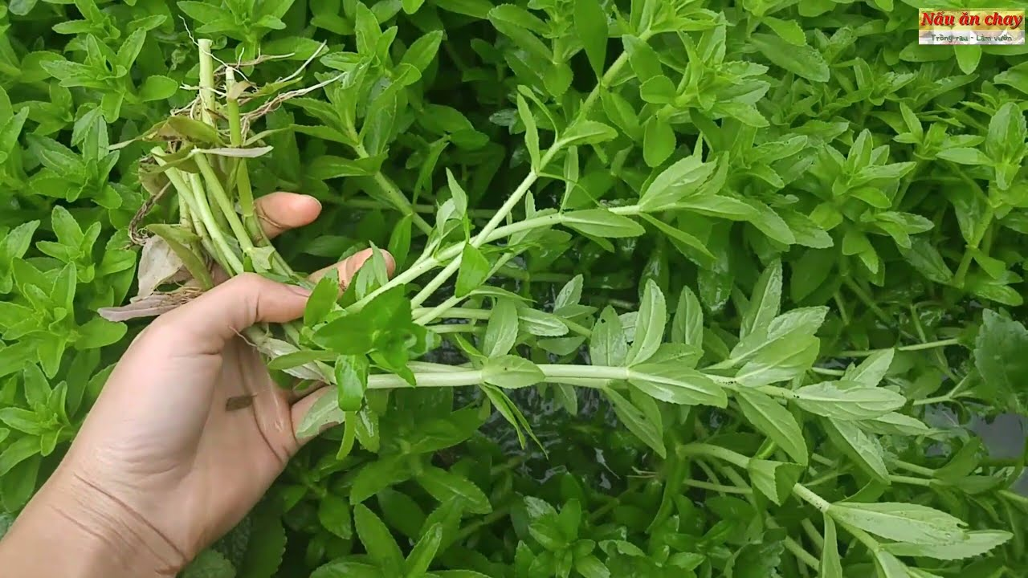
BÀI 4. NHÂN GIỐNG CÂY TRỒNG BẰNG PHƯƠNG PHÁP GIÂM CÀNH
Khái niệm giâm cành
 Các loại cây được chọn để nhân giống bằng phương pháp giâm cành có đặc điểm gì?
Húng quế
Rau om
 Kể tên một số loại cây trồng có thể dùng phương pháp giâm cành để nhân giống.
Có khả năng ra rễ phụ nhanh (rễ phụ là rễ được sinh ra từ các mấu thân).

Slide 5
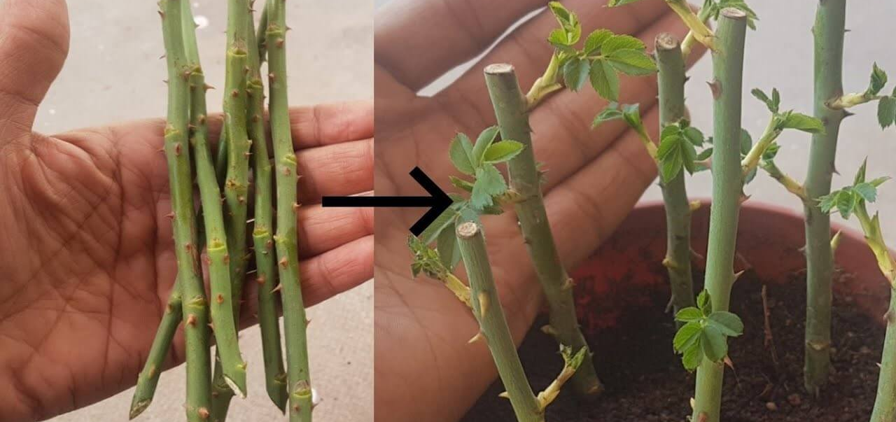
BÀI 4. NHÂN GIỐNG CÂY TRỒNG BẰNG PHƯƠNG PHÁP GIÂM CÀNH
Khái niệm giâm cành
 Cây được tạo ra từ phương pháp giâm cành có ưu điểm gì so với cây được nhân giống từ hạt?

Slide 6
BÀI 4. NHÂN GIỐNG CÂY TRỒNG BẰNG PHƯƠNG PHÁP GIÂM CÀNH
Khái niệm giâm cành

Giâm cành là phương pháp nhân giống vô tính, được thực hiện bằng cách sử dụng một đoạn cành từ cây mẹ và trồng vào giá thể.
Các loại cây được chọn để nhân giống bằng phương pháp giâm cành thường có khả năng ra rễ phụ nhanh.
Ví dụ: rau muống, hoa hồng, sắn, mía, dâu tằm, rau ngót, húng quế, rau om,…
2. Quy trình nhân giống cây trồng bằng phương pháp giâm cành
2.1. Quy trình chung

Slide 7
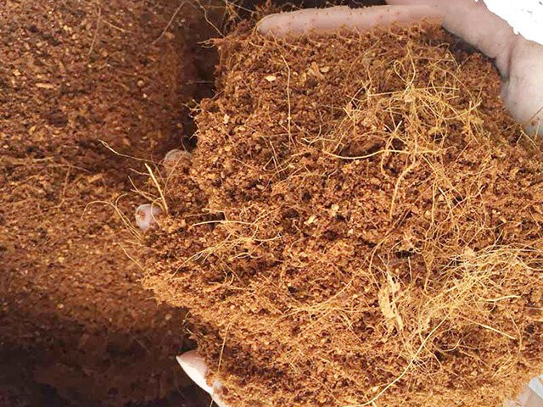
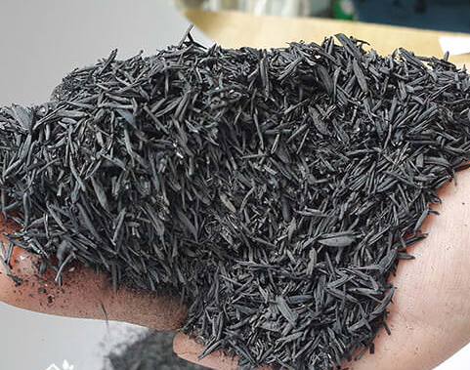
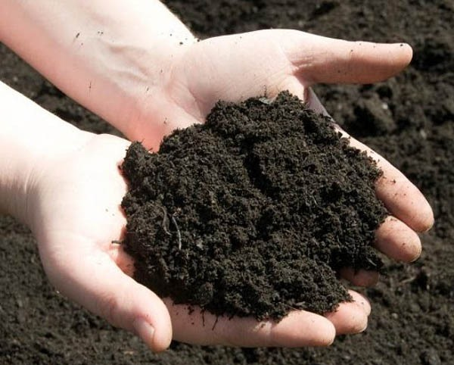
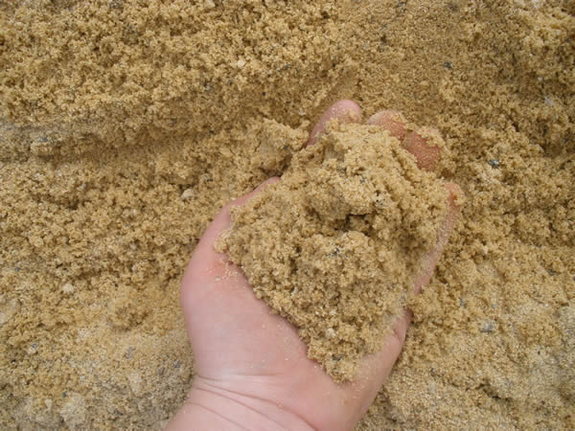
BÀI 4. NHÂN GIỐNG CÂY TRỒNG BẰNG PHƯƠNG PHÁP GIÂM CÀNH
1. Khái niệm giâm cành
2. Quy trình nhân giống cây trồng bằng phương pháp giâm cành
2.1. Quy trình chung
Giá thể thường được sử dụng để giâm cành là gì?
Chuẩn bị giá thể giâm cành
Chuẩn bị cành giâm
Giâm cành vào giá thể
Chăm sóc cành giâm
Quy trình giâm cành gồm bao nhiêu bước?
Kể tên các bước trong quy trình giâm cành?

Slide 8
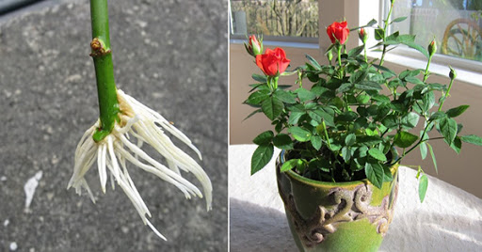
BÀI 4. NHÂN GIỐNG CÂY TRỒNG BẰNG PHƯƠNG PHÁP GIÂM CÀNH
1. Khái niệm giâm cành
2. Quy trình nhân giống cây trồng bằng phương pháp giâm cành
2.1. Quy trình chung
Giống cây, chất lượng cành giâm, môi trường sinh trưởng của cây, các kĩ thuật giâm cành như cắt, xử lí, cắm cành, chăm sóc cành.
Sự nảy chồi, thời gian sinh ra rễ và tốc độ sinh trưởng của cây con tạo từ phương pháp giâm cành phụ thuộc vào những yếu tố nào?

Slide 9
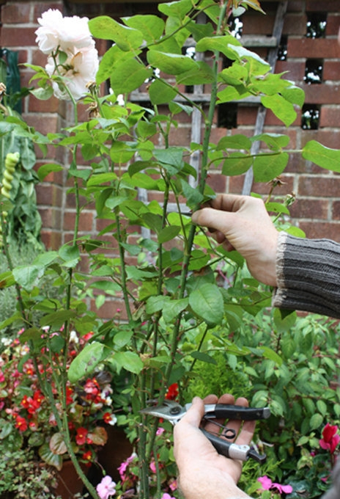
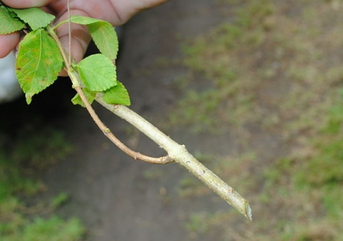
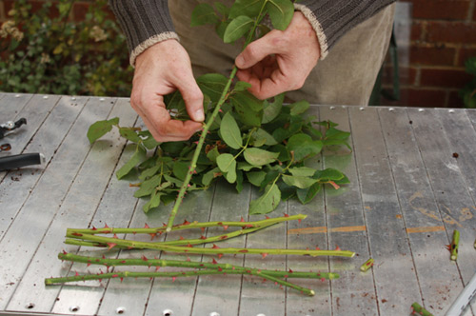
BÀI 4. NHÂN GIỐNG CÂY TRỒNG BẰNG PHƯƠNG PHÁP GIÂM CÀNH
1. Khái niệm giâm cành
2. Quy trình nhân giống cây trồng bằng phương pháp giâm cành
2.1. Quy trình chung
Cần chọn cành giâm như thế nào?
Cần lưu ý điều gì khi cắt cành giâm?
Cành bánh tẻ (không quá già, không quá non).
Cắt cành giâm thành từng đoạn có độ dài 15 – 20cm (tùy loại).
Cắt vát cành giâm và tỉa bớt lá.

Slide 10
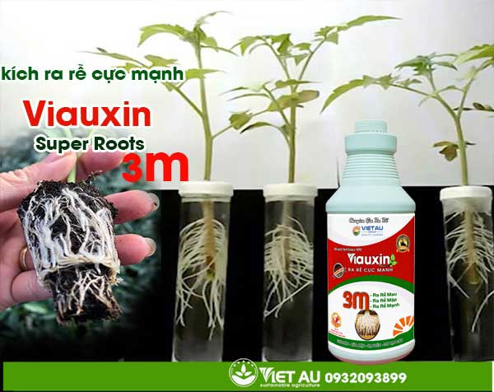
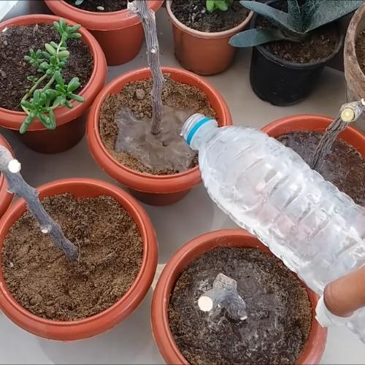
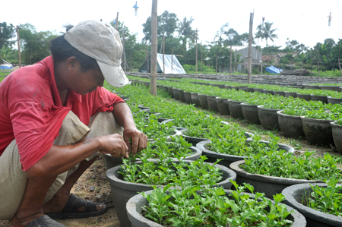
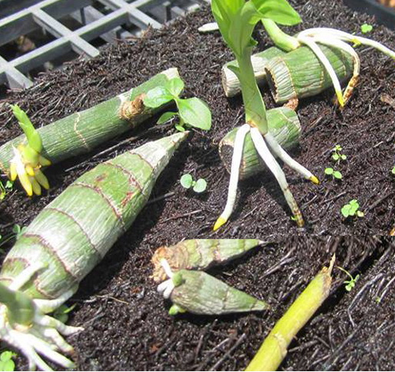
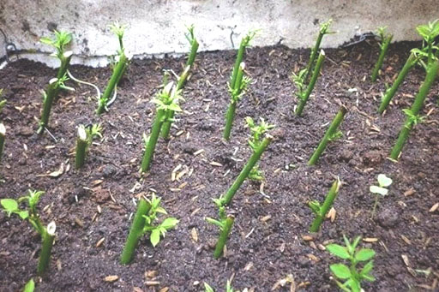
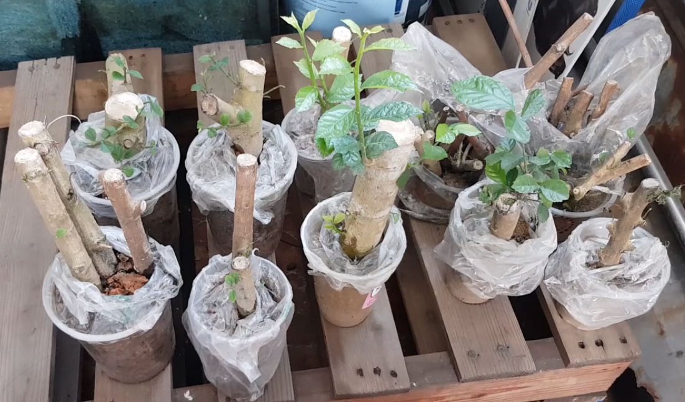
BÀI 4. NHÂN GIỐNG CÂY TRỒNG BẰNG PHƯƠNG PHÁP GIÂM CÀNH
1. Khái niệm giâm cành
2. Quy trình nhân giống cây trồng bằng phương pháp giâm cành
2.1. Quy trình chung
Chăm sóc cành giâm như thế nào?
Nêu tên cách cắm cành giâm vào giá thể của các hình ảnh dưới đây:
1
2
3
Cắm nghiêng
Cắm thẳng
Đặt nằm ngang
Notes:
Với một số loại cây khó ra rễ, người ta có thể ngâm cành vào dung dịch thuốc kích thích tạo rễ trước khi giâm cành vào giá thể.

Slide 11
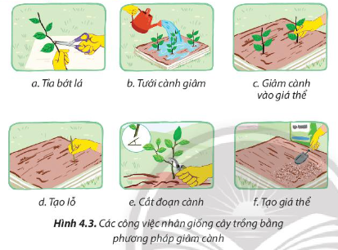
BÀI 4. NHÂN GIỐNG CÂY TRỒNG BẰNG PHƯƠNG PHÁP GIÂM CÀNH
1. Khái niệm giâm cành
2. Quy trình nhân giống cây trồng bằng phương pháp giâm cành
2.1. Quy trình chung
4
6
5
 Hãy cho biết mỗi công việc ở hình 4.3 tương ứng với bước nào trong quy trình giâm cành?
 Hãy sắp xếp các công việc nhân giống cây trồng ở hình 4.3 theo thứ tự phù hợp.
Quy trình giâm cành | Công việc
Bước 1. Chuẩn bị giá thể giâm cành
Bước 2. Chuẩn bị cành giâm
Bước 3. Giâm cành vào giá thể
Bước 4. Chăm sóc cành giâm
2
3
1
d, f
a, e
c
b

Slide 12
BÀI 4. NHÂN GIỐNG CÂY TRỒNG BẰNG PHƯƠNG PHÁP GIÂM CÀNH
1. Khái niệm giâm cành
2. Quy trình nhân giống cây trồng bằng phương pháp giâm cành
(Đánh dấu vào SGK/23, 24).
2.1. Quy trình chung
Quy trình giâm cành gồm bốn bước:
Bước 1. Chuẩn bị giá thể giâm cành:
Giá thể thường được sử dụng để giâm cành như: đất, xơ dừa, tro, cát,…
Giá thể phải phù hợp với giống cây trồng, phải tơi xốp, đảm bảo đủ độ ẩm để cành giâm sinh rễ, không có sâu, bệnh hại.
Bước 2. Chuẩn bị cành giâm:
Cành giâm (còn gọi là hom) phải được lấy từ cây mẹ khỏe, không mang mầm bệnh, cành phải trong giai đoạn phát triển ổn định, không quá non, không quá già (cành bánh tẻ).
Cắt cành giâm thành từng đoạn có độ dài khoảng 15 – 20 cm (tùy loại cây trồng). Cắt vát cành giâm và tỉa bớt lá.

Slide 13
BÀI 4. NHÂN GIỐNG CÂY TRỒNG BẰNG PHƯƠNG PHÁP GIÂM CÀNH
1. Khái niệm giâm cành
2. Quy trình nhân giống cây trồng bằng phương pháp giâm cành
2.1. Quy trình chung

Bước 3. Giâm cành vào giá thể:
Cắm cành giâm vào giá thể hoặc vào luống (đảm bảo đầu già hơn được cắm vào giá thể).
Có ba cách cắm cành giâm vào giá thể theo từng giống cây trồng: cắm thẳng, cắm nghiêng một góc so với mặt giá thể và giâm cành nằm ngang mặt giá thể.
Bước 4. Chăm sóc cành giâm:
Tưới nước, bón phân, phòng trừ sâu, bệnh hại, bảo đảm nhiệt độ, độ ẩm, ánh sáng thích hợp.
Khi cành chưa sinh rễ cần tránh ánh nắng rọi trực tiếp vào cành giâm.

Slide 14
BÀI 4. NHÂN GIỐNG CÂY TRỒNG BẰNG PHƯƠNG PHÁP GIÂM CÀNH
1. Khái niệm giâm cành
2. Quy trình nhân giống cây trồng bằng phương pháp giâm cành
2.1. Quy trình chung

Học phần đã đánh dấu trong SGK trang 24, 25.

Slide 15


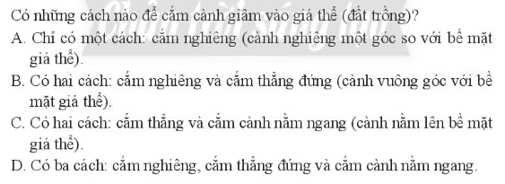
LUYỆN TẬP
1
2

Slide 16
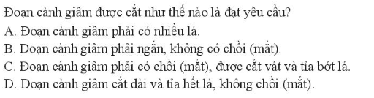
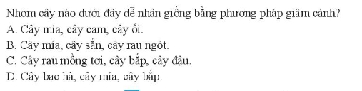
LUYỆN TẬP
4
3

Slide 17

HƯỚNG DẪN VỀ NHÀ

Mỗi nhóm mang dụng cụ, nguyên liệu như GV đã dặn để thực hành vào tuần 8.
Học phần 2.1 bài 4.

Slide 18



Mỗi tổ chuẩn bị cho buổi thực hành giâm cành cây rau muống vào tiết sau với nội dung dưới đây:
01 hộp nhựa hình chữ nhật (1000ml) có chứa sẵn đầy đất trồng cây (không tưới nước vào), dùng túi ni – lông bao bên ngoài hộp và cột lại.
01 chai nước 350 - 500ml có chứa sẵn nước sạch để tưới vào đất sau khi giâm cành.
03 cây kéo nhỏ.
Khoảng 10 cây rau muống.

